Slide 1
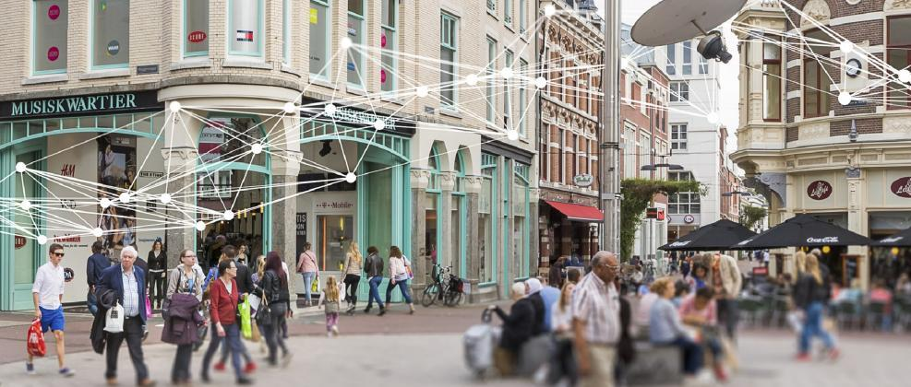
Alliander en de warmtetransitie
  Verantwoord van het aardgas af, op naar een nieuwe (lokale) warmtevoorziening

Slide 2
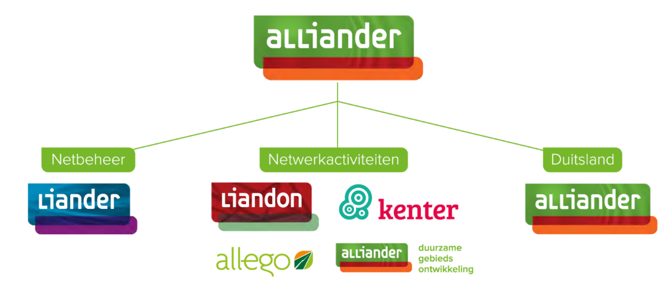
Organisatieschema Alliander
Positie van Alliander Duurzame Gebiedsontwikkeling
Notes:
Alliander NV is een groep, waarin verschillende bedrijven actief zijn. Zij richten zich op netbeheer, infra en/of services.
Liander; beheert het netwerk voor gas en elektriciteit en vervult hiermee de wettelijke taak van de netbeheerder.
Alliander DGO valt onder de andere netwerkactiviteiten van Alliander en acteert hiermee in het vrije domein van het netwerkbedrijf. Hierdoor mogen wij ook actief zijn in gebieden buiten het Liander gebied. Maar dat is hier niet aan de orde.
Het ontwikkelen, realiseren en beheren van andere energie infrastructuren dan aardgas en elektriciteit, zoals warmte valt ook in het vrije domein. Marktpartijen mogen op deze markt zelfstandig acteren.

Slide 3
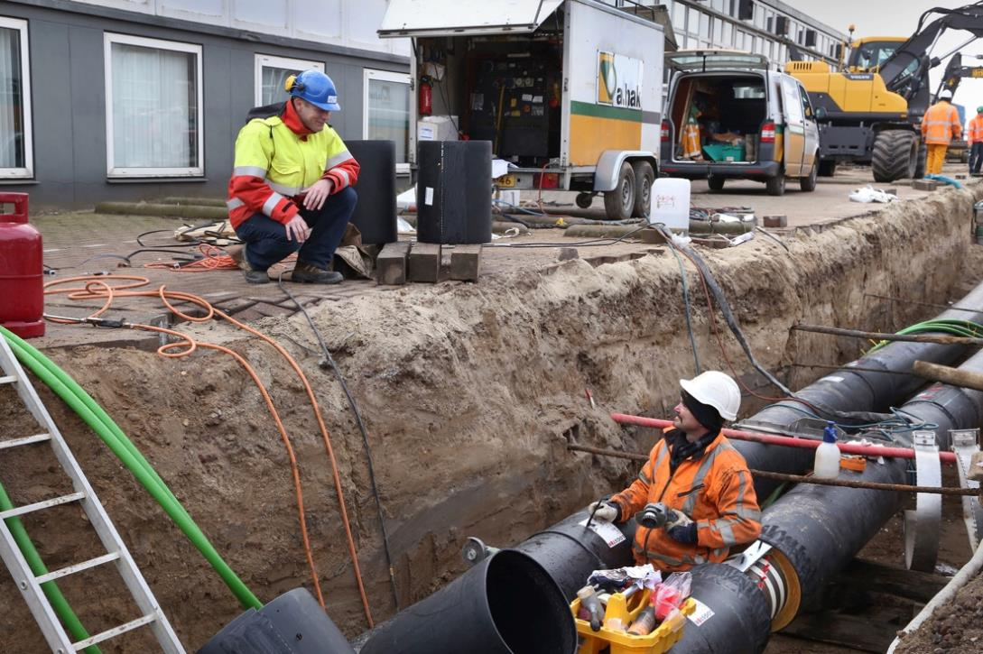
Onze inzet: laagst mogelijke maatschappelijke kosten
  Voorkomen nieuwe aansluitingen en vroegtijdige afschrijvingen
  Zoveel mogelijk voorkomen onnodige investeringen elektriciteitsnet
  Inzetten op open nieuwe infrastructuren

Slide 4
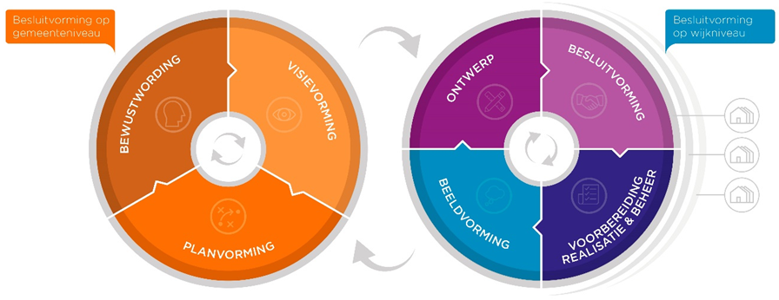
Hoe organiseren we de transitie naar aardgasvrij (warmtetransitie) samen?

Slide 5
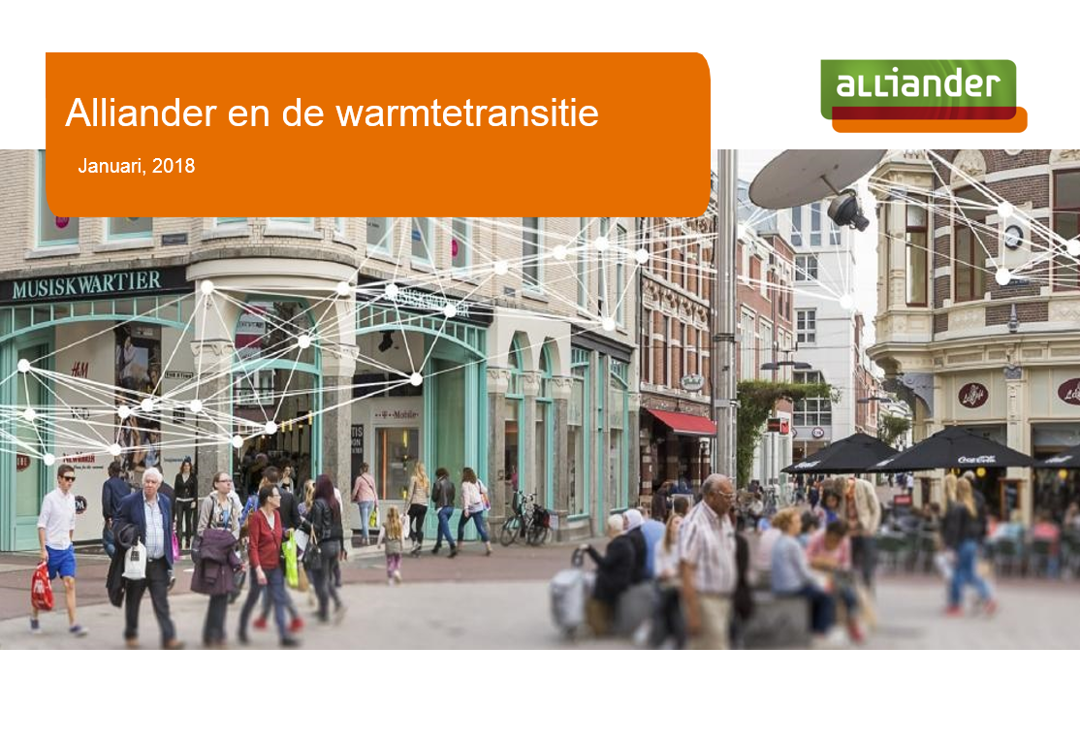
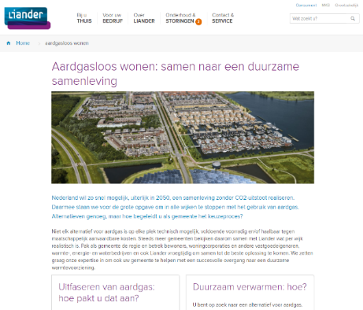
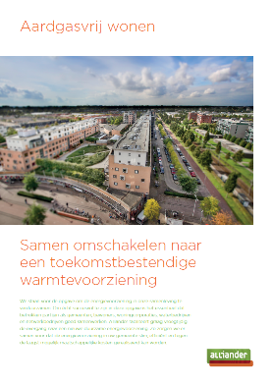
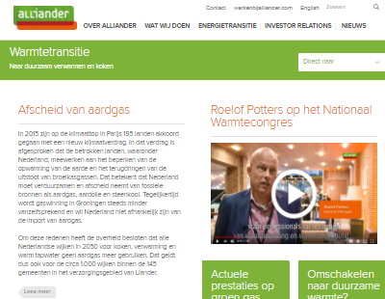
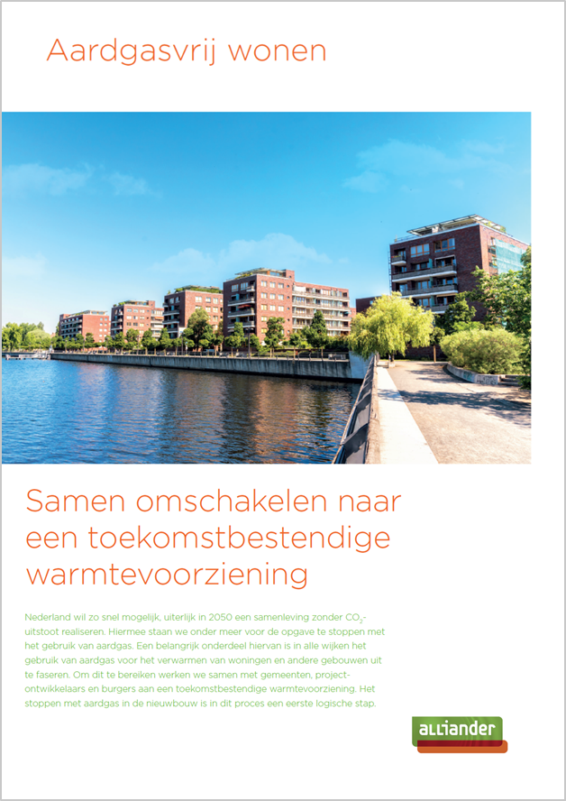
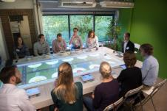
Fase: Bewustwording. Wat kan Alliander bieden
Meedenken in proces Alliander websites achtergrond info Serious game
‘Energie In-zicht’

Slide 6

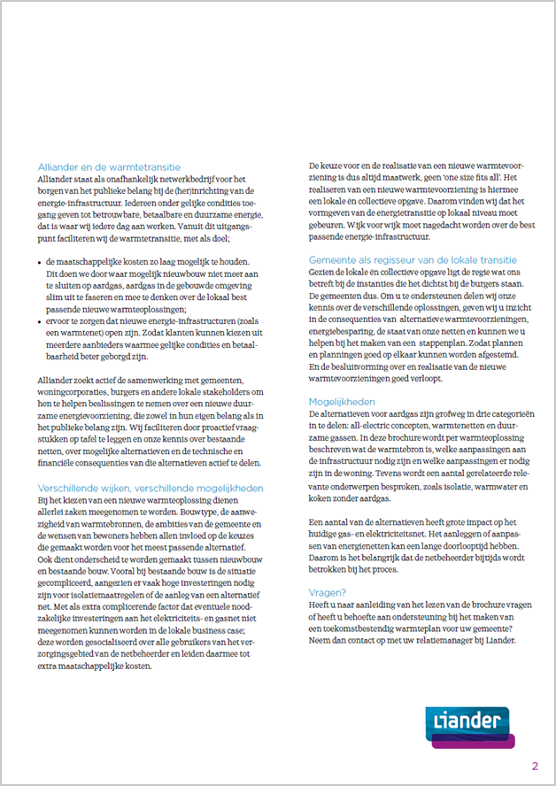
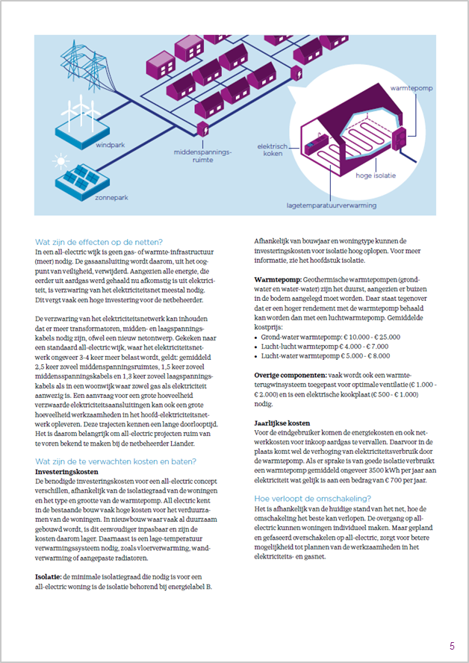
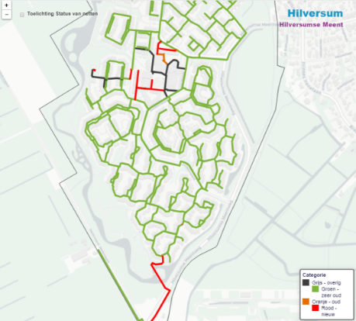
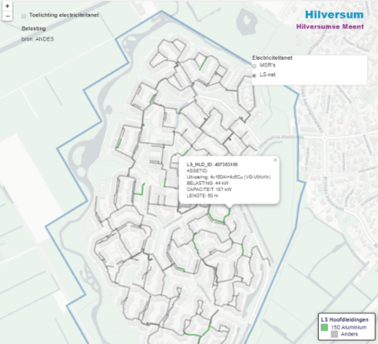
Fase: Visievorming. Wat kan Alliander bieden
Brochure warmteoplossingen Gaskaarten Netcapaciteit

Slide 7
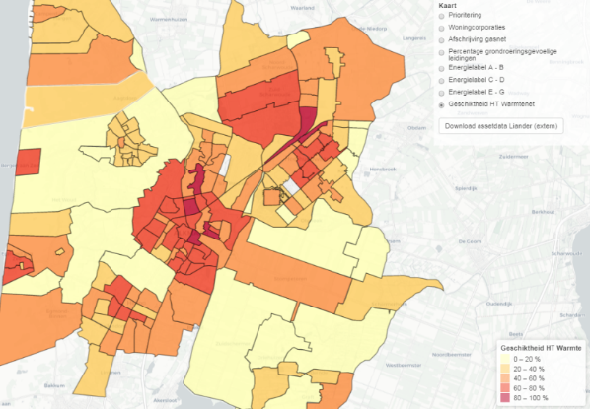
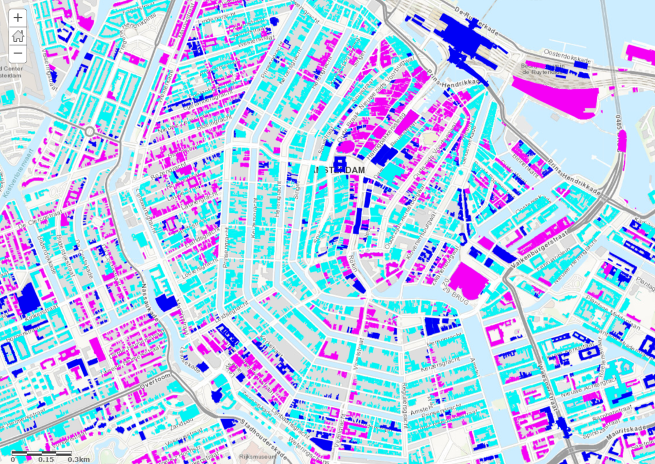
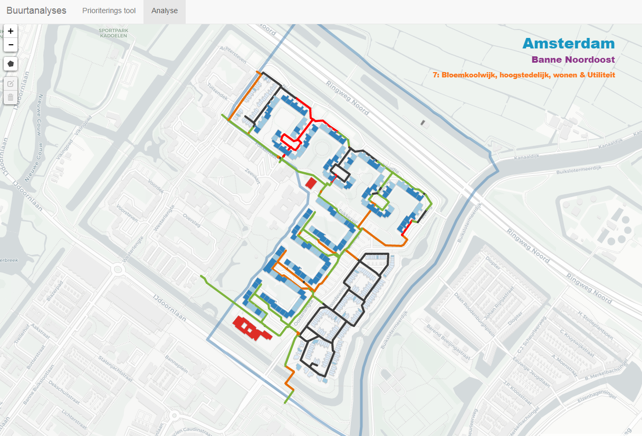
Fase: Planvorming: Wat kan Alliander bieden
Prioritering wijken Analyses buurten, netprojecties & kostenindicatie

Slide 8

Buurtanalyse
Een buurtanalyse biedt inzichten over relevante aspecten voor alternatieve warmteoplossingen
Liander zoekt actief de samenwerking met gemeenten, woningcorporaties, burgers en andere lokale stakeholders om hen te helpen beslissingen te nemen over een nieuwe duurzame energievoorziening, die zowel in hun eigen belang als in het publieke belang zijn. Het realiseren van het slimste alternatief voor aardgas is afhankelijk van veel lokale factoren. Denk hierbij aan het type woningen in een buurt, de eventuele beschikbaarheid van restwarmte en de wensen van de bewoners.
Met een buurtanalyse faciliteert Liander gemeenten door onze kennis over bestaande netten en over mogelijke nieuwe warmteoplossingen te delen. Deze kennisdeling dient ter ondersteuning van de beslissingen van gemeentes over alternatieve vormen van de warmtevoorziening. We maken hierbij gebruik van een verscheidenheid aan bronnen, waaronder het CBS, aangekochte datasets en eigen data. De inhoud van deze presentatie mag daarom niet worden gedeeld en is enkel bestemd voor de gemeente Leiden ter ondersteuning van deze strategische beslissingen.
buurtanalyse
Deysselbuurt
Gebiedsverkenning - Hoe is het gebied opgebouwd e.g. demografisch, eigendom panden, energie labels
Status van netten - Wat is de staat van het E- en G-net? Welke netcapaciteit is beschikbaar? Wat is de desinvestering bij het vervroegd verwijderen van het gasnet?
Geschikte opties - Welke nieuwe warmteoplossingen zijn voor de buurt beschikbaar en geschikt? Wat zijn hier de indicatieve (maatschappelijke) kosten en voor- en nadelen van?

Slide 9
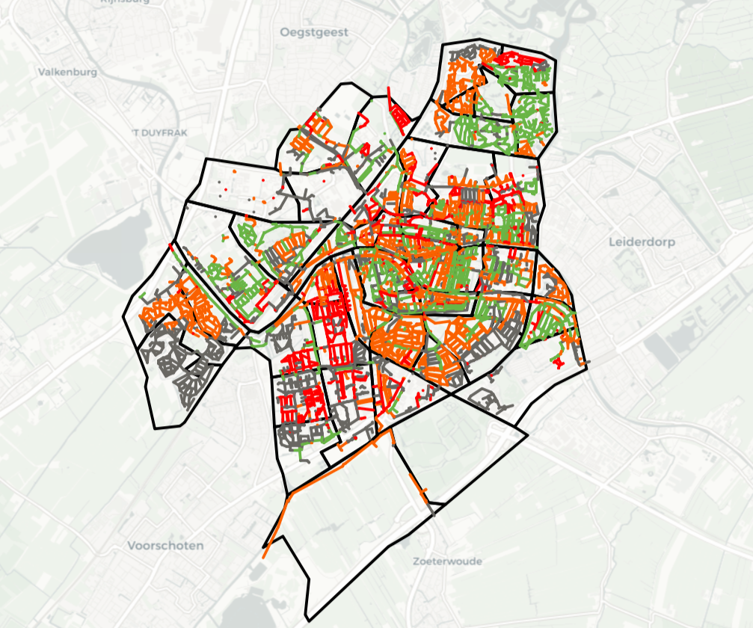
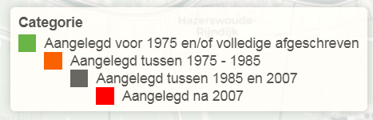
Het grootste deel van het gasnet van Leiden is aangelegd in de periode <1975 - 1985

Slide 10
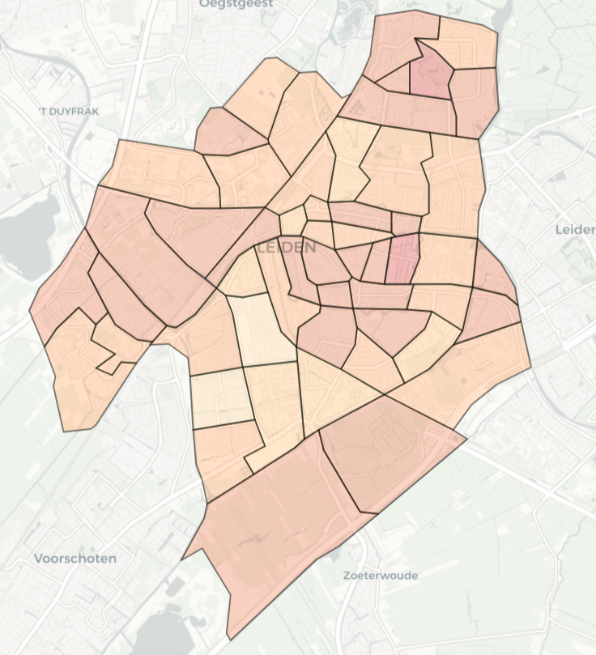
Vanuit Liander perspectief is het meest logisch om in de warmtetransitie te starten met de buurten waar de gasnetten het verst zijn afgeschreven
De top 10 buurten waar het gasnet het meest is afgeschreven is als volgt:
 | Buurt | Afschrijving gasnet (%)
1 | Havenwijk-Zuid | 92
2 | Merenwijk-Centrum | 90
3 | Zijlwijk-Zuid | 89
4 | Slaaghwijk | 88
5 | Leedewijk-Zuid | 87
6 | Pancras-Oost | 85
7 | Waardeiland | 85
8 | Meerburg | 82
9 | Academiewijk | 81
10 | Noordvest | 81
5
2
4
3
4
10
10
5
9
6
1
7
8
1
De top 5 buurten waar het gasnet het minst ver is afgeschreven is als volgt:
2
3
 | Buurt | Afschrijving gasnet (%)
1 | Haagweg-Zuid | 29
2 | Fortuinwijk-Noord | 37
3 | Gasthuiswijk | 44
4 | Groenoord | 55
5 | Haagweg-Noord | 55

Slide 11
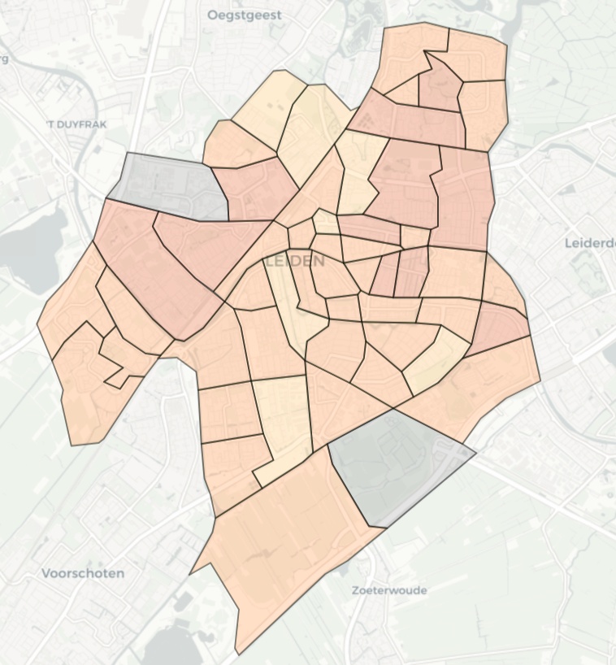
Het laaghangende fruit voor de warmtetransitie zijn de buurten waar de gasnetten het verst zijn afgeschreven en het hoogste % woningcorporaties zijn
De top 10 buurten met hoog % afschrijving gasnet én hoog % woningcorporaties
 | Buurt | Hoogste kans (%)
1 | Slaaghwijk | 78
2 | Havenwijk-Zuid | 72
3 | De Kooi | 68
4 | Pancras-Oost | 68
5 | Pesthuiswijk | 66
6 | Noorderkwartier | 65
7 | Hoge Mors | 63
8 | Meerburg | 62
9 | Merenwijk-Centrum | 62
10 | Noordvest | 61
9
1
5
6
3
10
10
7
4
2
8

Slide 12
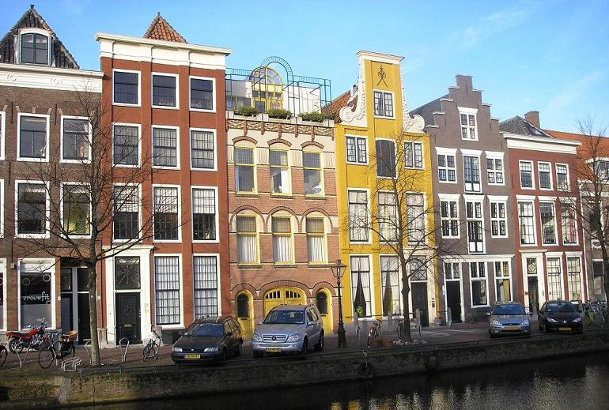
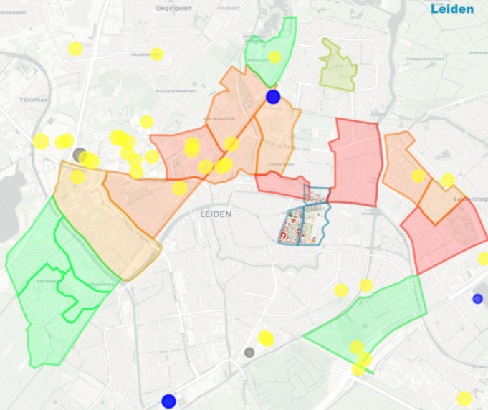
Havenwijk Noord en Zuid en Pancras-Oost zijn geselecteerd op basis van corporatiebezit, ouderdom gasnet en nabijheid van een warmtenet
Warmtenet De buurten Havenwijk Noord en Zuid en Pancras-Oost raken aan buurten met warmtenetten en met de ambitie om warmtenetten met elkaar te verbinden zouden deze buurten kunnen worden meegenomen.
Ouderdom gasnet Het gasnet in deze buurten is relatief oud en voor ongeveer 80% financieel afgeschreven, waardoor eventuele afschrijvingen bij sanering van het gasnet beperkt zijn.
Corporatiebezit Het woningbouwcorporatiebezit ligt met een gemiddelde van 50%(CBS) relatief hoog. Het praten met een enkele partij (i.p.v. veel verschillende woningeigenaren) maakt het doorgaans makkelijker om aanpassingen aan woningen te laten uitvoeren.
Bron: http://www.bruinssoedjono.nl/herengracht.html
Havenwijk en Pancras-Oost naast de buurten met een warmtenet, waarbij de groene buurten een hoge warmtenet adoptie kennen en de rode buurten een relatief lage mate van adoptie

Slide 13
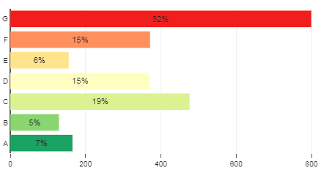
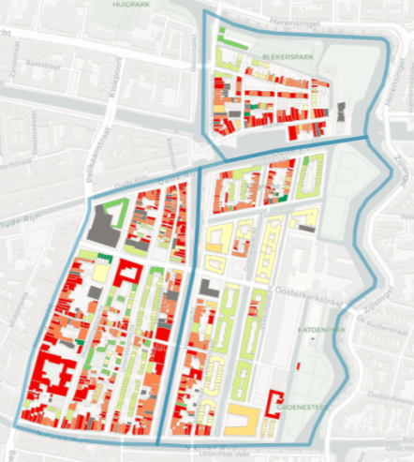
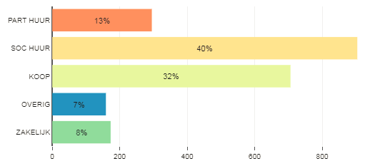
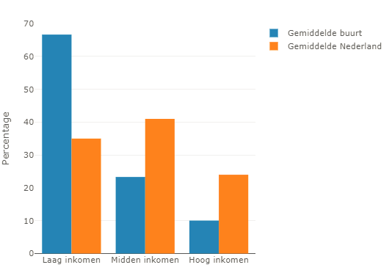
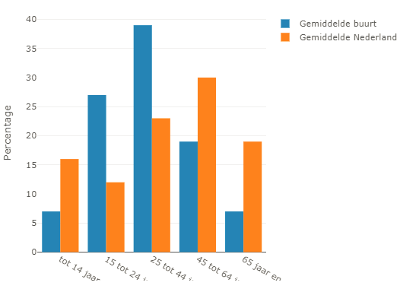
Slecht geïsoleerde (monumentale) panden maken de realisatie van een lage temperatuur warmtenet of all-electric oplossing moeilijk
Energielabel
Veel woningen zijn slecht geïsoleerd en hebben bovendien mogelijk een monumentale status. Voor een all-electric en lage temperatuur warmtenet (55 - 70 ºC) is doorgaans minimaal een energielabel B vereist, waar 88% van de huishoudens in dit gebied een energie label C of slechter heeft. Voor een hoge temperatuur warmtenet (70+ ºC) geldt dit in de regel niet en kan het de business case zelfs versterken, daar er meer warmte wordt afgenomen per afnemer. All-electric en lage temperatuur warmtenetten lijken dus moeilijk te realiseren, maar hoge temperatuur warmtenetten zijn het onderzoeken waard.
Eigendom
De helft van de panden zijn in het bezit van corporaties (mogelijk studentenhuizen), waarbij het bezit verspreid is door de buurten heen. De corporatie huurwoningen zijn verspreid over de buurt. Het percentage sociale huurwoningen volgens het CBS was gemiddeld 49% in 2016, waarvan mogelijk een aanzienlijk deel wordt bewoond door studenten. De versnippering van corporatiebezit en de mogelijke monumentale status van panden maakt het lastig om direct interessante gebieden aan te wijzen.
Demografische kenmerken
De leeftijdscategorieën 15-24 en 24-44 zijn sterk oververtegenwoordigd, en ook de lage inkomens kennen een oververtegenwoordiging in de buurten. Dit kan mogelijk verklaard worden door de aanwezigheid van studenten. Bij eventuele financiële bijdrages, voor bijvoorbeeld isolatiemaatregelen of aanpassingen aan het huis kan hier rekening mee worden gehouden.
Energielabel
Eigendom
Energielabel
Inkomen
Leeftijd

Slide 14
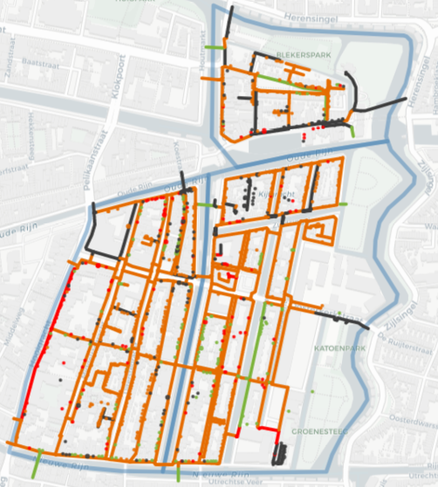
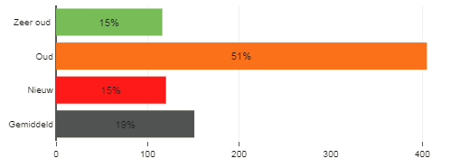
Het gasnet is grotendeels financieel afgeschreven, waardoor het saneren van het gasnet beperkte maatschappelijke kosten met zich mee brengt
Ouderdom Gasnet
Het gasnet, zowel aansluitleidingen als 13 km distributieleidingen, is gemiddeld voor ongeveer 80% afgeschreven. De financiële impact van het op termijn saneren van de gasleidingen zijn daarmee beperkt. Echter, liggen er weinig grondroeringsgevoelige leidingen (3%) in het gebied en zijn er op de korte termijn geen vervangingsplannen bekend, waardoor er vanuit Liander op korte termijn geen urgentie is om het gasnet eruit te halen.
Ouderdom distributieleidingen

Slide 15
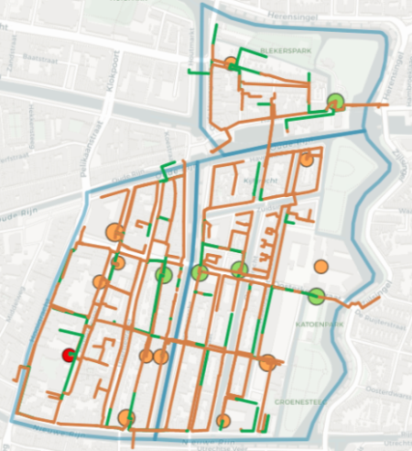
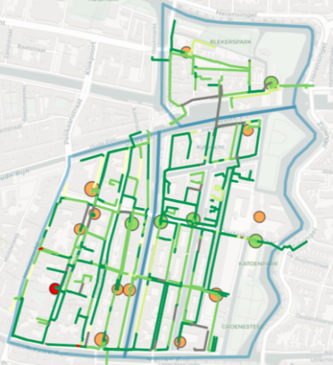
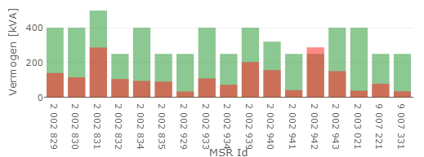
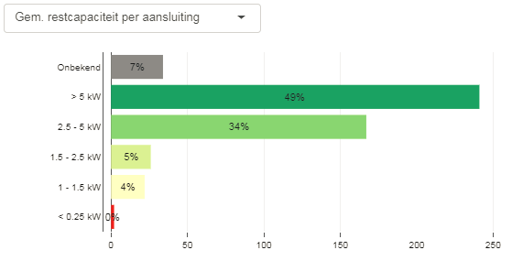
Het elektriciteitsnet bevat nog veel oude kabels en biedt naar alle waarschijnlijkheid niet voldoende restcapaciteit om zonder verzwaring een grootschalig uitrol van warmtepompen of PV te faciliteren
Capaciteit elektriciteitsnet
De belasting van het elektriciteitsnet is gemiddeld tot hoog. Het E-net dat er ligt bevat veel kabels die geen 150 Aluminium (huidige standaard bij aanleg) bevatten. Hoewel de gemiddelde restcapaciteit in het grootste deel van het netwerk nog ruimte biedt is het maar de vraag of dit geen spanningsproblemen geeft als er een grote uitrol van PV’s of WP’s plaats vindt. De gevolgen voor het elektriciteitsnet bij een all-electric oplossing of grootschalige uitrol van zonnepanelen zijn niet direct kwantificeerbaar, maar een (plaatselijke) verzwaring zal naar alle waarschijnlijkheid nodig zijn. Daarnaast moet rekening gehouden worden met het tekort aan technisch personeel, hetgeen aanpassingen op korte termijn lastig maakt.
Aanwezigheid 150 Aluminium
Gem. restcapaciteit per aansluiting
Belasting individuele middenspanningsruimtes

Slide 16
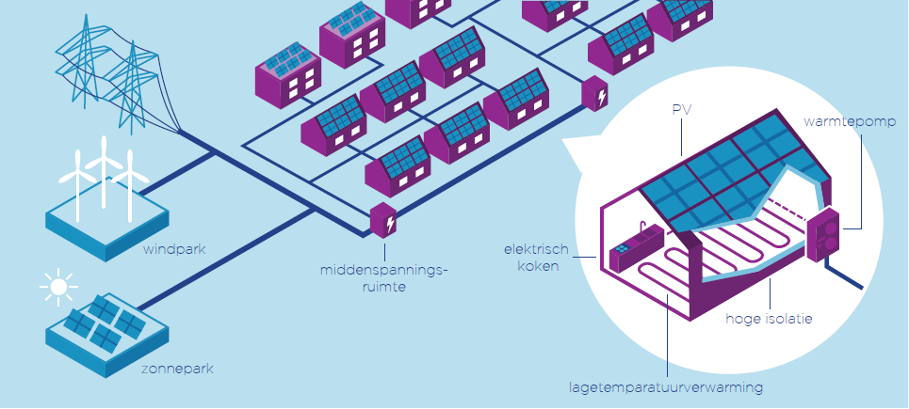
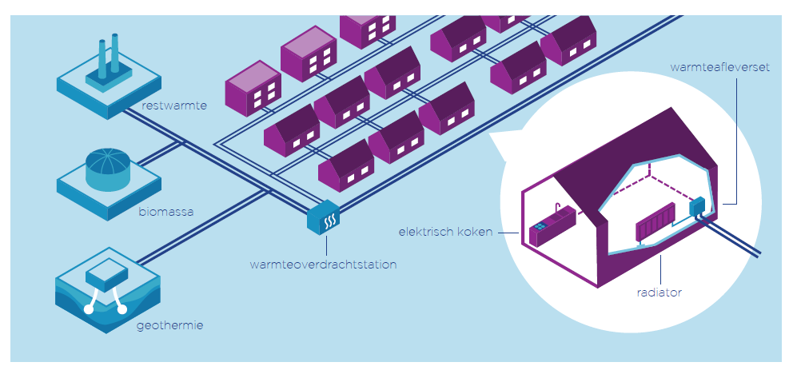
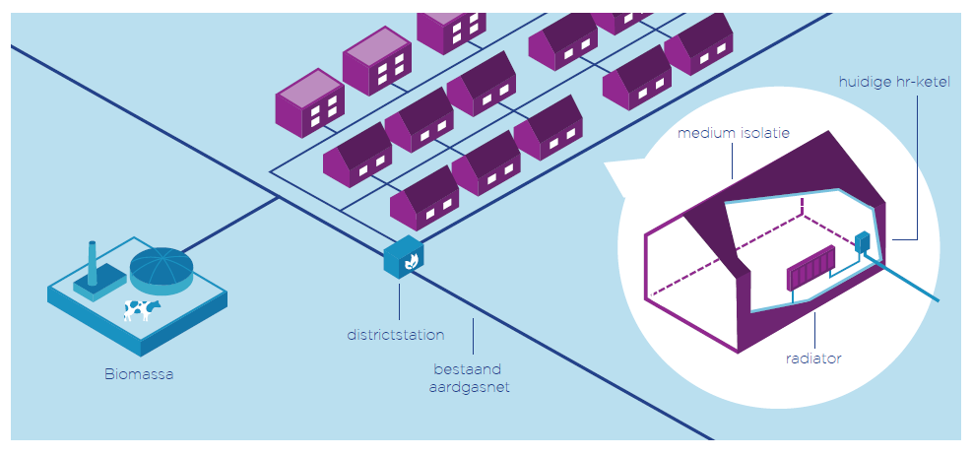
Als alternatieve aardgasloze warmteoplossing is een hoge temperatuur warmtenet het onderzoeken waard. Daarnaast kan het gebruik van duurzaam gas of hybride warmtepompen dienen als ´transitie oplossing´
4 categorieën:
Volledig elektrisch: In de regel een prijzig alternatief doordat woningen stevige isolatiemaatregelen moeten nemen om naar een label B te gaan. Gelet op de lage energielabels en de eventuele monumentale status van de panden in de gebieden ligt deze keuze niet voor de hand. Daarnaast zal deze optie naar alle waarschijnlijk een flinke verzwaring van het E-net vereisen.
Hoge/lage temperatuur warmte: Een LT warmtenet vergt vergelijkbare isolatiemaatregelen als all-electric, waardoor deze optie ook niet voor de hand ligt. Een HT warmtenet is het onderzoeken waard, daar Leiden de ambitie heeft warmtenetten onderling te verbinden en de slechte isolatie voor een HT warmtenet geen probleem hoeft te zijn.
Duurzaam gas: Groen gas is een optie die geen aanpassingen vergt aan woningen of netten, maar vereist wel een duurzame bron.
Hybride systemen: Doorgaans goedkoper dan volledig elektrisch, maar vergt mogelijk alsnog een verzwaring van het net.

Slide 17

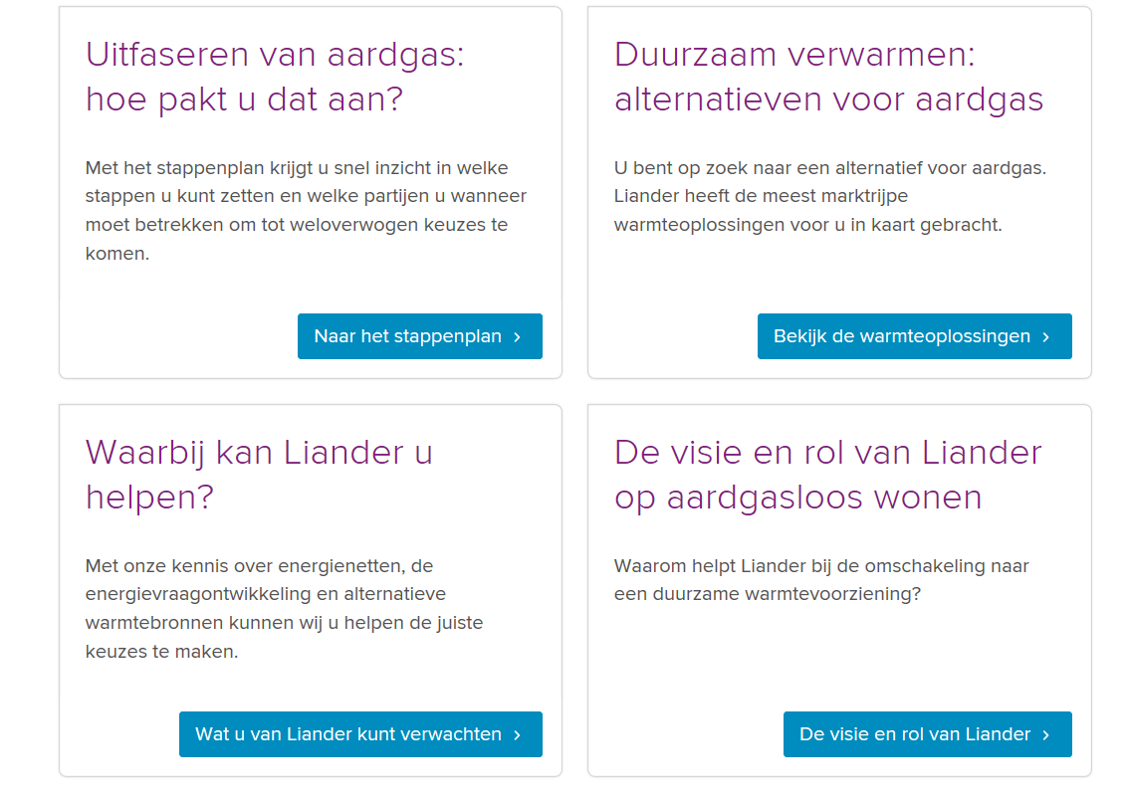
Esmeralde.van.vliet@alliander.com
Meer info? Kijk op www.liander.nl/aardgasloos-wonen
Esmeralde.van.vliet@alliander.com

Slide 18
Meer info? Kijk op www.liander.nl/aardgasloos-wonen
Esmeralde.van.vliet@alliander.com

